Slide 1


Unit 18
By Ann Bondaruk

Slide 2
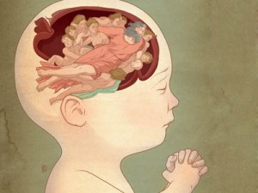
Occur to
Спадати на думку

Slide 3

Pass away
помирати

Slide 4
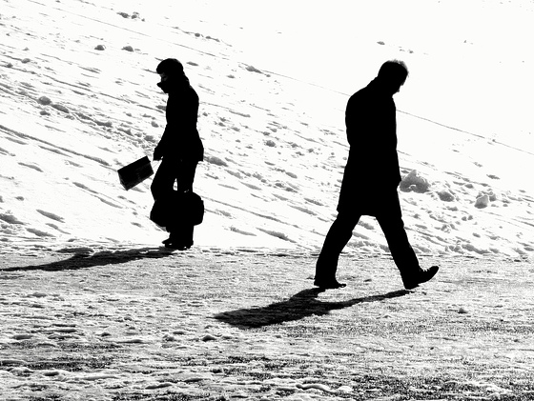
Pass by
Проходити поблизу

Slide 5
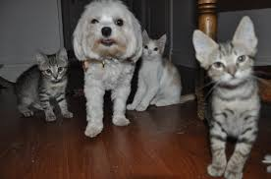
Pass for
сходити

Slide 6
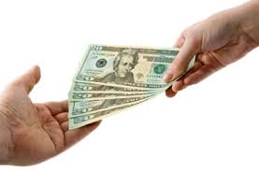
Pay back
Повернути, відплатити грощі

Slide 7

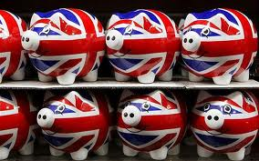
Pay off
1) Вправдати себе
2)Повністю виплатити (борг)

Slide 8


Pass of
1)
pain
- вщухнути
2)
meeting
- пройти

Slide 9
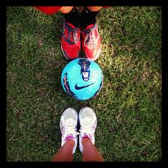
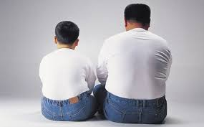
Pass on (to)
Передати комусь, перейти

Slide 10
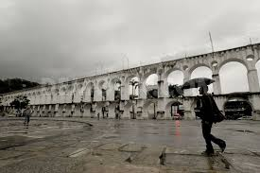
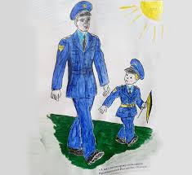
Pass over
Залишати без уваги

Slide 11
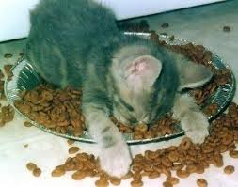
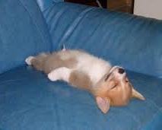
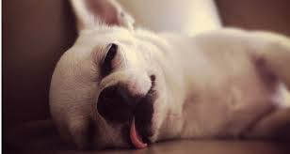
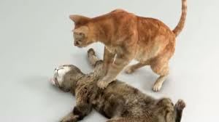
Pass out
знепритомніти

Slide 12


Slide 13

For your attention

